Slide 1
问题背景
在现代的工业企业中，生产环节很多，协作关系复杂，生产连续性强，某一个生产节点的变化（如某一机器发生故障，某两道工序顺序进行了调整等等），往往会波及整个生产系统的运行。一般在工业企业中，需要一个专门的部门去组织实现这项任务。
流水车间（Flow Shop ）调度问题是很多实际流水线生产调度问题的简化模型，其研究具有重要的理论意义和工程价值，也是目前研究广泛的一类典型调度问题。

Slide 2

问题背景

Slide 3
问题描述
流水车间调度问题可以描述为 n 个工件要在 m 台机器上加工，每个工件需要经过 m 道工序，每道工序要求不同的机器加工，每个机器同时只能加工一个工件，一个工件不能同时在不同的机器上加工。工件在机器上的加工时间是给定的。
问题的目标是求n个工件的加工顺序，使总完工时间达到最小。

Slide 4
问题描述
已知
有n 个工件需要在m台机器上流水加工
每个工件的加工顺序相同，从第一台机器至最后一台机器
每个工件均在0时刻释放
每个工件在每台机器上只加工一次
一个工件不能同时在不同的机器上加工
每个机器同时只能加工一个工件
工件i在机器m上的加工时间
目标
给出调度方案，使调度总完工时间最小
要求
使用登山算法与模拟退火算法进行求解

Slide 5
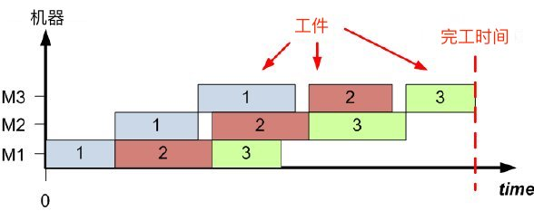
问题描述
工件 | 机器1 | 机器2 | 机器3
工件1 | 5 | 7 | 9
工件2 | 9 | 9 | 7
工件3 | 5 | 9 | 5
3台机器
3个工件
加工时间表

Slide 6
问题描述
工件 | 机器1 | 机器2 | 机器3
工件1 | 5 | 7 | 9
工件2 | 9 | 9 | 7
工件3 | 5 | 9 | 5
5
14
19
23
32
37

Slide 7
用例说明
每个用例的第一行为两个数字：工件数n，机器数m
接下来有n行，每行包含m组数字（机器序号，加工时间）

Slide 8
Instance 0
instance 0
+++++++++++++++++++++++++++++
11 5
0 375 1 12 2 142 3 245 4 412
0 632 1 452 2 758 3 278 4 398
0 12 1 876 2 124 3 534 4 765
0 460 1 542 2 523 3 120 4 499
0 528 1 101 2 789 3 124 4 999
0 796 1 245 2 632 3 375 4 123
0 532 1 230 2 543 3 896 4 452
0 14 1 124 2 214 3 543 4 785
0 257 1 527 2 753 3 210 4 463
0 896 1 896 2 214 3 258 4 259
0 532 1 302 2 501 3 765 4 988
+++++++++++++++++++++++++++++
optimum result：7038
第一行表示有11个工件，5个机器
第二行表示第一个工件在机器0的加工时间为375单位时间，在机器1的加工时间为12单位时间，在机器2的加工时间为142单位时间，在机器3的加工时间为245单位时间，在机器4的加工时间为412单位时间
这个示例的最优加工时间为7038单位时间

